Slide 1
16
Einkommens-ungleichheit
und Armut

Slide 2
Inhalt
Die Messung von Ungleichheit
Politische Philosophie der Einkommensumverteilung
Politische Maßnahmen zur Armutsbekämpfung

Slide 3
Ungleichheit und Armut
Das Einkommen einer Person hängt von ihrem Arbeitsangebot und der Nachfrage für ihre Arbeit ab.
Die Angebots- und Nachfragesituation wird wiederum bestimmt von
  natürlichen Fähigkeiten,
  Humankapital,
  den Charakteristika unterschiedlicher Tätigkeiten,
  dem Zufall,
  Diskriminierung usw.

Slide 4
DIE MESSUNG VON UNGLEICHHEIT
Wie groß ist das Ausmaß der Ungleichheit?
Wie viele Personen leben in Armut?
Welche Probleme bestehen bei der Messung des Ausmaßes von Ungleichheit und Armut?
In welchem Ausmaß bewegen sich Menschen zwischen Einkommensklassen?

Slide 5
Ungleichheit der Einkommen in Deutschland
Stellen Sie sich vor, Sie würden ...
  alle Haushalte nach der Höhe ihres monatlichen Einkommens in aufsteigender Reihenfolge aufstellen,
  die Haushalte in 10 gleich große Gruppen aufteilen (die Gruppe der untersten 10 Prozent, der zweituntersten 10 Prozent usw.) und
  den Anteil jeder Gruppe am Gesamteinkommen ermitteln.

Slide 6
Die Lorenzkurve
Die Lorenzkurve zeigt die Einkommensverteilung als Verhältnis zwischen dem kumulierten Prozentsatz der Bevölkerung und dem kumulierten Prozentsatz des Einkommens.
Wenn die Einkommen exakt gleich verteilt wären, dann erhielte jede Gruppe ein Zehntel des Gesamteinkommens.
Dann wäre die Lorenzkurve eine 45-Grad-Linie.

Slide 7

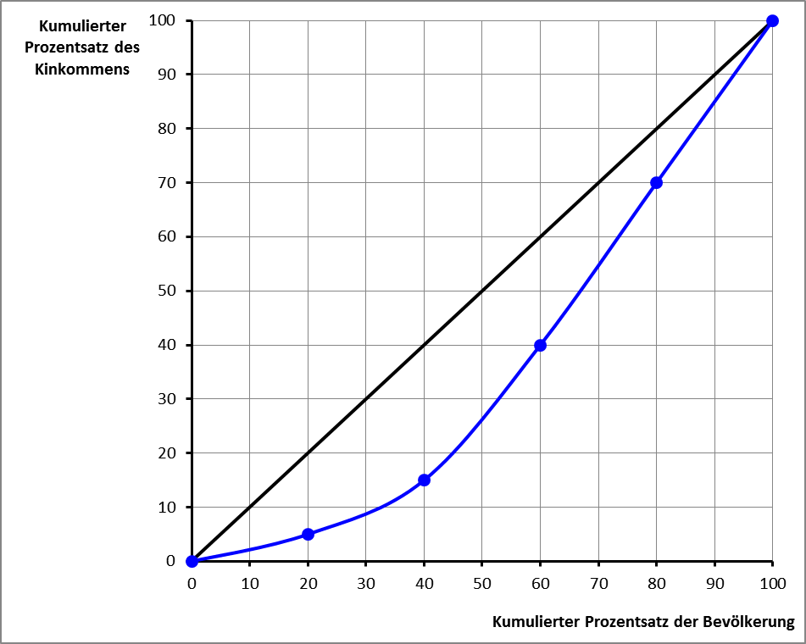
Abbildung 1: Die Lorenzkurve
2024 © Schäffer-Poeschel Verlag für Wirtschaft • Steuern • Recht • GmbH www.sp-dozenten.de

Slide 8
Der Gini-Koeffizient
Der Gini-Koeffizient misst das Verhältnis der Fläche zwischen der 45-Grad-Linie der vollkommenen Verteilungsgleichheit und der Lorenzkurve zur gesamten Fläche unterhalb der 45-Grad-Linie.
Gini-Koeffizient
Fläche zwischen der 45°-Linie und der Lorenzkurve (A)
=
Gesamte Fläche unter der 45°-Linie (A + B)

Slide 9
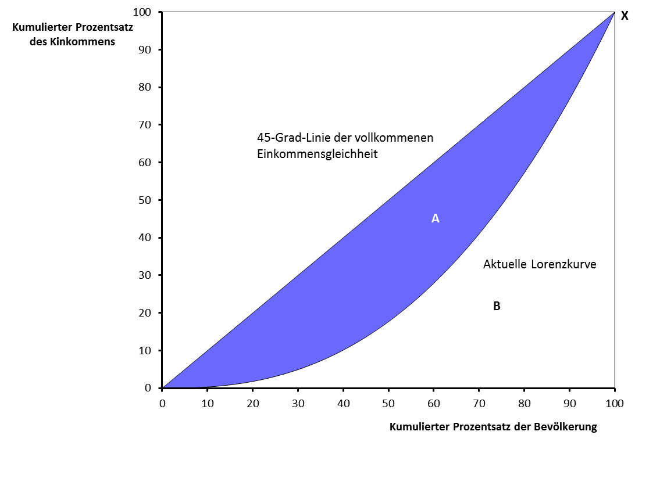
Abbildung 2: Der Gini-Koeffizient
2024 © Schäffer-Poeschel Verlag für Wirtschaft • Steuern • Recht • GmbH www.sp-dozenten.de

Slide 10
Probleme der Messung von Ungleichheit
Das Einkommen einer Person entwickelt sich nach einem Lebenszyklus.
  Die Einkommensentwicklung einer Person folgt über die Lebensspanne einem regelmäßigen Muster.
    Studenten haben ein geringes Einkommen, würden sich aber nicht als „arm“ betrachten.
    Junge Arbeitnehmer verdienen weniger als ältere Arbeitnehmer.
  Solche Veränderungen führen zu ungleichen Jahreseinkommen, sind jedoch nicht Ausdruck von Ungleichheit im hier verwendeten Sinn.

Slide 11
Probleme der Messung von Ungleichheit
Transitorisches vs. permanentes Einkommen
  Das transitorische Einkommen schwankt wegen zufälliger, vorübergehender Veränderungen:
    Naturereignissen,
    Kurzarbeit oder kurzfristige Phasen von Arbeitslosigkeit aufgrund kurzfristiger wirtschaftlicher Störungen.
  Die Fähigkeit, Waren und Dienstleistungen zu konsumieren, hängt im Wesentlichen vom permanenten Einkommen ab.
  Das permanente Einkommen ist das durchschnittliche reguläre Einkommen, schließt also transitorisches Einkommen aus.

Slide 12
Wirtschaftliche Mobilität
Als wirtschaftliche Mobilität bezeichnet man die Bewegungen von Haushalten zwischen Einkommensklassen.
Armut ist für relativ wenige Haushalte ein langfristiges Problem.

Slide 13
Armut
Armut kann absolut definiert werden:
Haushalte unter einem gewissen Realeinkommen sind arm.
Diese Schwelle definiert die absolute Armutsgrenze.
Diese Armutsgrenze ist schwer zu definieren, und deshalb wird nicht die absolute, sondern die relative Armut gemessen.

Slide 14
Armutsrisikoquote
Haushalte mit weniger als 60 Prozent des durch-schnittlichen Nettoäquivalenzeinkommens werden als arm bezeichnet (Armutsgrenze).
Das Nettoäquivalenzeinkommen ist ein bedarfsgewichtetes Pro-Kopf-Einkommen, das jeder Person im Haushalt zugewiesen wird.
Die Armutsgefährdungsquote gibt an, wie viel Prozent der Gesamtbevölkerung ein Einkommen unterhalb der Armutsgrenze haben.
Armut ist somit eine Frage der Einkommensverteilung, nicht der Einkommenshöhe.

Slide 15
DIE POLITISCHE PHILOSOPHIE DER EINKOMMENSVERTEILUNG
Was sollte der Staat gegen wirtschaftliche Ungleichheit unternehmen?
  Die Wirtschaftswissenschaften können darauf keine Antwort geben.
  Die Politiker stehen einer normativen Frage gegenüber.
  Wichtige Antworten auf diese Frage geben
    der Utilitarismus,
    Rawls’ egalitärer Liberalismus und
    der Libertarismus.

Slide 16
Utilitarismus
Utilitarismus ist eine politische Philosophie, die davon ausgeht, dass eine Regierung den Gesamtnutzen aller Gesellschaftsmitglieder maximieren sollte.
Die wichtigsten Begründer des modernen Utilitarismus sind die englischen Philosophen Jeremy Bentham und John Stuart Mill.

Slide 17
Utilitarismus
Das Argument für Einkommensumverteilung basiert auf der Annahme des abnehmenden Grenznutzens des Einkommens.
  Ein zusätzlicher Euro Einkommen wird den Nutzen einer armen Person mehr erhöhen als den Nutzen einer reichen.
  Das führt aber nicht zu völliger Einkommensgleich-heit, weil die steigende Steuerbelastung im Prozess der Umverteilung die Anreize zur Einkommens-erzielung beeinträchtigt (Trade-off zwischen Gleichheit und Effizienz).

Slide 18
Egalitärer Liberalismus
Egalitärer Liberalismus
  Der Staat sollte die Maßnahmen ergreifen, die von einem unparteiischen Beobachter hinter einem „Schleier des Nichtwissens“ für gerecht erachtet werden.
    Diese Sichtweise geht auf den amerikanischen Philosophen John Rawls zurück.

Slide 19
Egalitärer Liberalismus
Nach Rawls würde dieser Beobachter eine Politik nach dem Maximin-Kriterium betreiben.
Der Staat sollte darauf abzielen, die Wohlfahrt des am schlechtesten gestellten Gesellschaftsmitglieds zu maximieren.
Einkommensumverteilung wird als eine Art Sozialversicherung betrachtet.
Andere Entscheidungen hinter dem Schleier des Nichtwissens sind jedoch denkbar, wenn die Risikoaversion nicht extrem hoch ist.

Slide 20
Libertarismus
Libertarismus ist die politische Philosophie, nach der ein Staat Rechtssicherheit herstellt, indem er Verbrechen bestraft und für die Einhaltung freiwilliger Verträge sorgt, sich aber im Übrigen nicht in die Einkommensverteilung einmischt.
Libertaristen sind der Ansicht, dass Handlungsfreiheit wichtiger ist als die Einkommensgleichheit.

Slide 21
POLITISCHE MASSNAHMEN ZUR ARMUTSBEKÄMPFUNG
Mindestlöhne
System der sozialen Sicherung
negative Einkommenssteuer
Sachtransfers
Antiarmutsprogramme und Arbeitsanreize

Slide 22
Mindestlöhne
Befürworter sehen in Mindestlöhnen einen Weg, den „working poor“ zu helfen.
Gegner argumentieren, dass Mindestlöhne diejenigen benachteiligen, denen sie helfen sollen.
Die Auswirkungen von Mindestlöhnen hängen von der Elastizität der Nachfrage nach niedrig qualifizierten Arbeitnehmern ab.

Slide 23
System der sozialen Sicherung
Das System der sozialen Sicherung enthält sowohl Maßnahmen zur Armutsbekämpfung (Sozialhilfe) als auch Leistungen, die sich nicht spezifisch auf Armutsverringerung beziehen (Arbeitslosenversicherung, Renten-versicherung).

Slide 24
System der sozialen Sicherung
Die Sozialhilfe wird vor allem deshalb kritisiert,
  weil über den Ausgleich von Einkommensausfall ähnliche Effekte wie bei Mindestlöhnen auftreten,
  weil Anreize zur Arbeitsaufnahme oft gering sind:
    Wenn durch Arbeitsaufnahme 1.000 € verdient werden und gleichzeitig 1.000 € an Sozialleistungen verloren gehen, dann ist der implizite marginale Steuersatz 100 %.
    In Deutschland sind bei Niedrigverdienern die Sozialleistungen oft sehr nahe bei den Löhnen. Entsprechend hoch sind die impliziten marginalen Steuersätze.

Slide 25
Negative Einkommenssteuer
Eine negative Einkommensteuer zieht Steuern von Haushalten mit hohem Einkommen ein und leistet Transfers an Haushalten mit niedrigem Einkommen.
Damit erhalten Familien mit niedrigem Einkommen eine Zuwendung – eine „negative Steuer“.
Eine solche Steuer würde den marginalen Steuersatz von heutigen Sozialhilfebeziehern senken und die Anreize zur Arbeitsaufnahme erhöhen.

Slide 26
Zusammenfassung
Die Lorenzkurve zeigt die Einkommensverteilung als das Verhältnis zwischen dem kumulierten Prozentsatz der Bevölkerung und dem kumulierten Prozentsatz des Einkommens.
Der Gini-Koeffizient misst das Verhältnis der Fläche zwischen der 45-Grad-Linie der vollkommenen Verteilungsgleichheit und der Lorenzkurve zur gesamten Fläche unterhalb der 45-Grad-Linie.

Slide 27
Zusammenfassung
Politische Philosophien unterscheiden sich in ihren Ansichten darüber, welche Rolle der Staat bei der Veränderung der Einkommens-verteilung spielen sollte.
Utilitaristen würden eine Einkommens-verteilung wählen, die den Nutzen der Gesamtgesellschaft maximiert.
Rawlsianer würden darauf abstellen, welche Maßnahmen die Wohlfahrt der Personen mit dem geringsten Einkommen begünstigt.

Slide 28
Zusammenfassung
Befürworter des Libertarismus würden sich überhaupt nicht mit der Einkommensverteilung befassen, sofern die Ausgangssituation für die Verteilung auf freien Verträgen beruht.
Mindestlöhne, Sozialhilfe und negative Einkommenssteuern sind Wege, Armut zu verhindern.
Diese Maßnahmen haben nicht intendierte Folgen, die wiederum soziale oder wirtschaftliche Probleme schaffen.

